Slide 1
Shopping for Clothes
Презентация к уроку в 4-м классе
Автор- Король А.А.

Slide 2
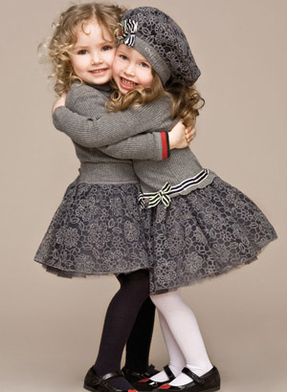
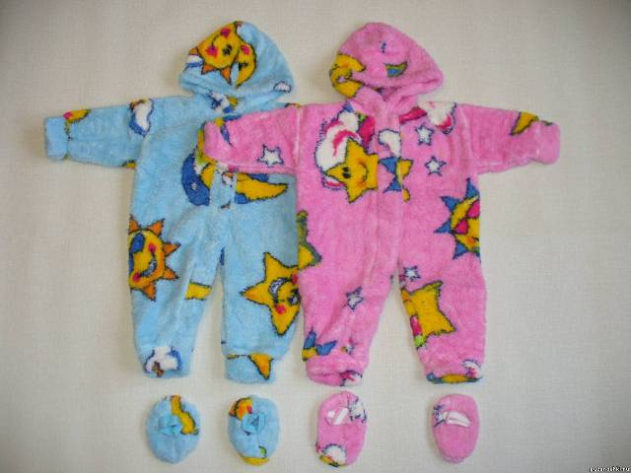
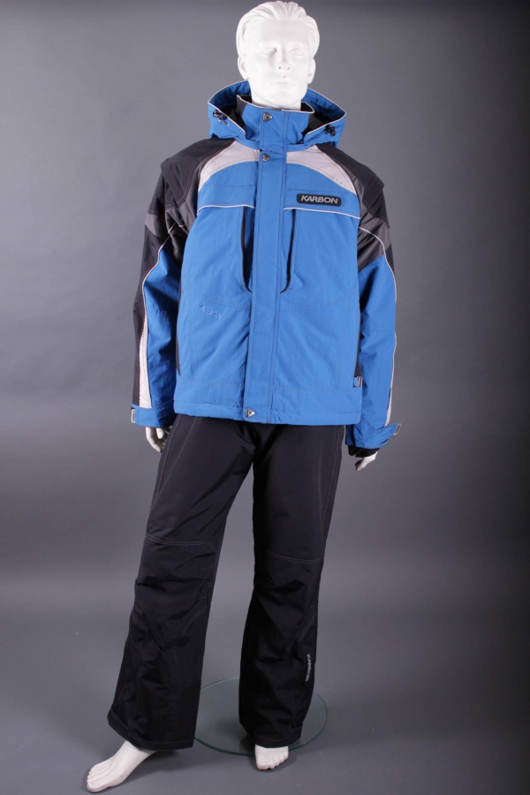
Clothes-одежда

Slide 3
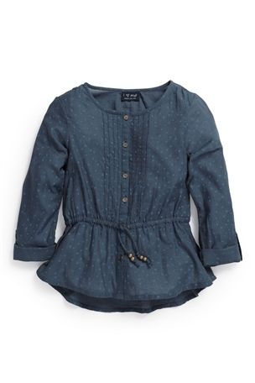
Shirt Blouse

Slide 4
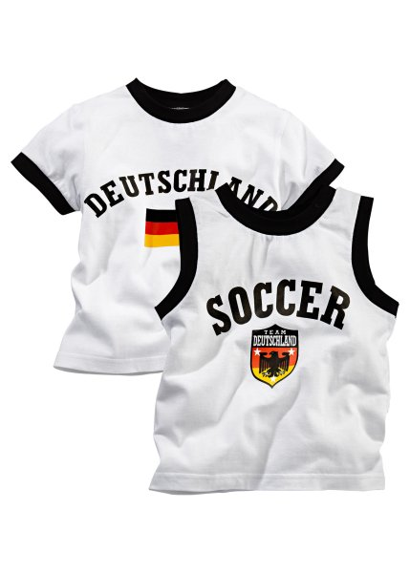
Short T-shirt

Slide 5
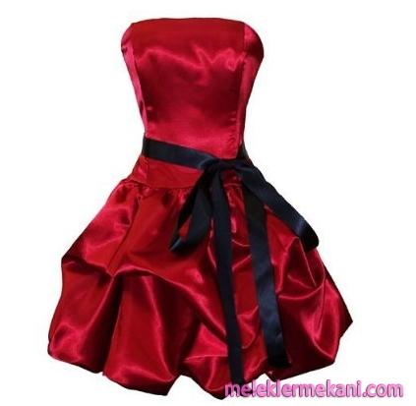
Skirt Dress

Slide 6
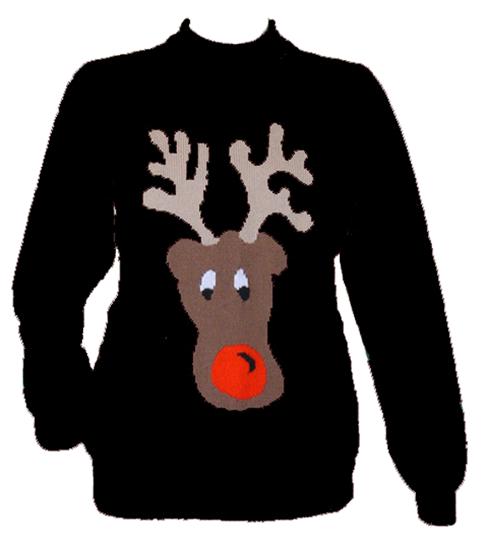
Pullover Sweater

Slide 7
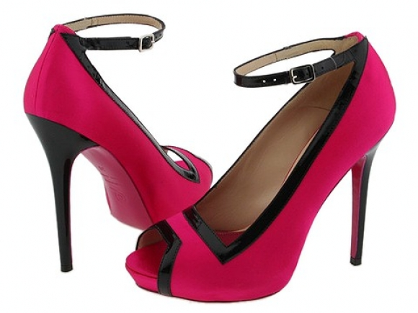
Trainers Shoes

Slide 8
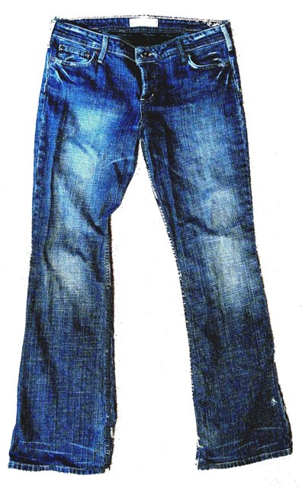
Trousers Jeans

Slide 9
Socks

